Slide 1
Étude sur l’alimentation
dans le monde
Sophie KIM
Data analyst

Slide 2
CONTEXTE ET SPECIFICATION DES DONNEES
« Aider à construire un monde libéré de la faim »
Mission de la FAO

Slide 3

METHODOLOGIE DE L’ANALYSE
Crédit Image : Shari Jo de Pixabay

Slide 4
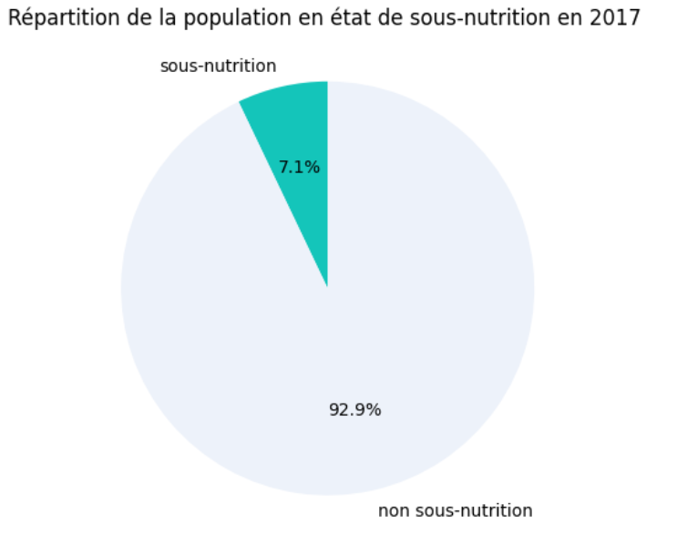
1. PROPORTION DE PERSONNES EN ETAT DE SOUS-NUTRITION

Slide 5
2. NOMBRE THEORIQUE DE PERSONNES QUI POURRAIENT ETRE NOURRIES EN 2017
110%

Slide 6
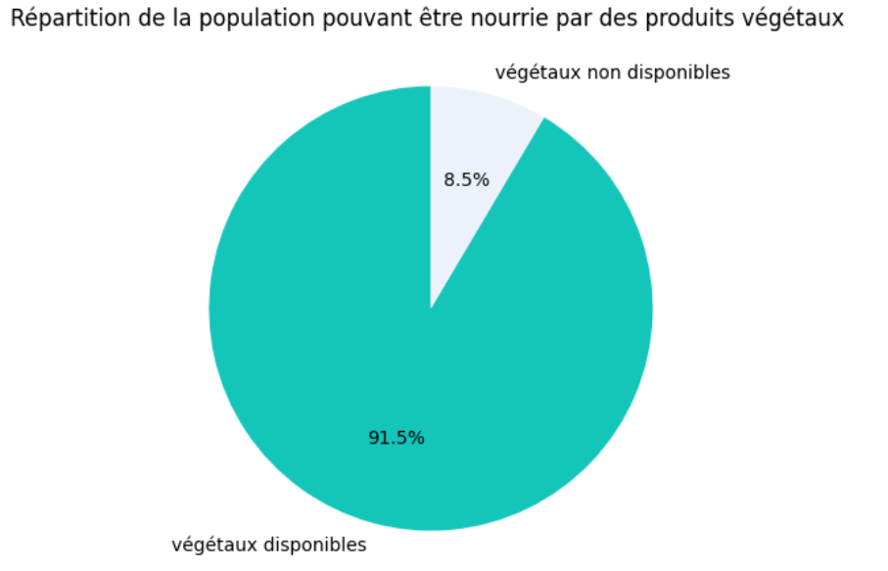
3. NOMBRE THEORIQUE DE PERSONNES QUI POURRAIENT ETRE NOURRIES UNIQUEMENT AVEC DES VEGETAUX EN 2017

Slide 7
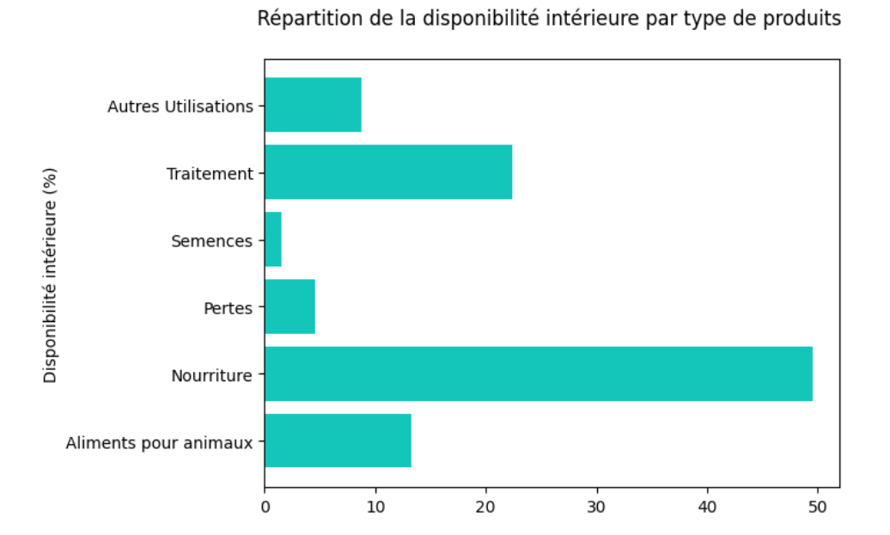
4. REPARTITION DE LA DISPONIBILITE INTERIEURE

Slide 8
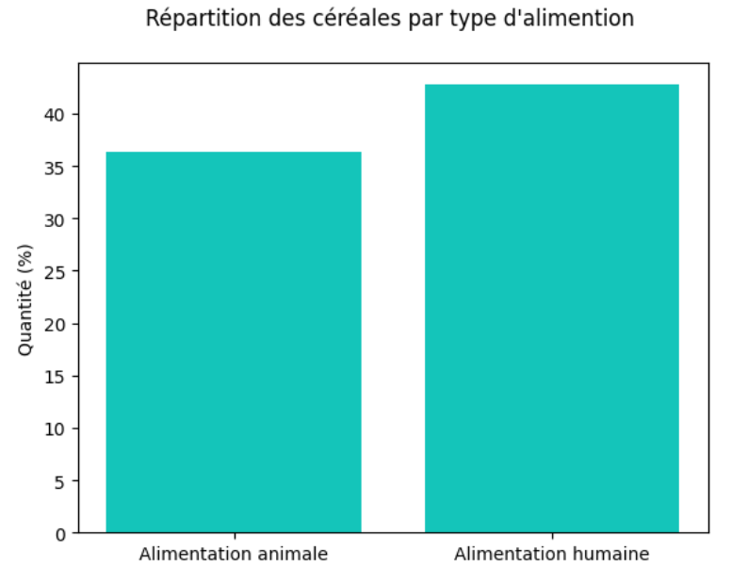
5. PART DE L’UTILISATION DES PRINCIPALES CEREALES ENTRE L’ALIMENTATION HUMAINE ET ANIMALE

Slide 9
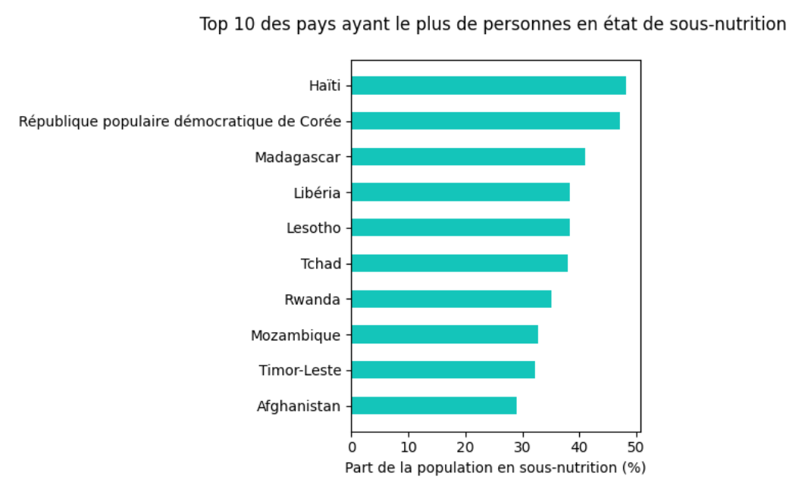
6. LISTE DES 10 PAYS OU LA PROPORTION DE PERSONNES EN ETAT DE SOUS-NUTRITION EST LA PLUS FORTE EN 2017

Slide 10
7. LISTE DES PAYS QUI ONT LE PLUS BENEFICIE DE L’AIDE ALIMENTAIRE ENTRE 2013 ET 2016
1
République arabe syrienne
(1,9 millions de tonnes)
2
Ethiopie
(1,4 millions de tonnes)
3
Yémen
(1,2 millions de tonnes)

Slide 11
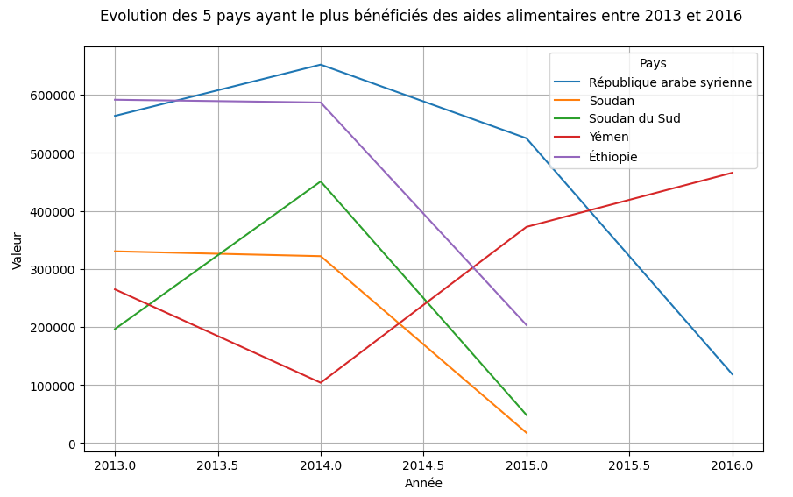
8. EVOLUTION DE L’AIDE ALIMENTAIRE POUR LES 5 PAYS QUI EN ONT LE PLUS BENEFICIE ENTRE 2013 ET 2016

Slide 12



9. LISTE DES PAYS QUI ONT LA PLUS FORTE DISPONIBILITE ALIMENTAIRE PAR HABITANT
Crédit Images : OpenClipart-Vectors de Pixabay et Isa KARAKUS de Pixabay

Slide 13
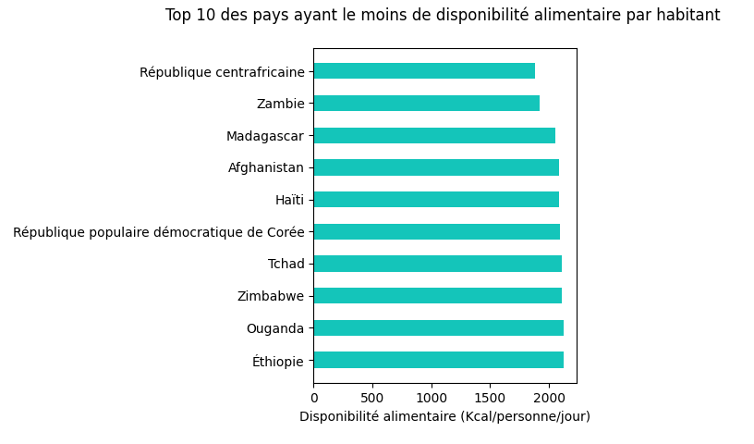
10. LISTE DES 10 PAYS QUI ONT LA PLUS FAIBLE DISPONIBILITE ALIMENTAIRE PAR HABITANT

Slide 14

11. ETUDE SUR LE MANIOC EN THAILANDE
83,4%
PART DU MANIOC EXPORTÉ
Crédit Image : Image par Clker-Free-Vector-Images de Pixabay

Slide 15
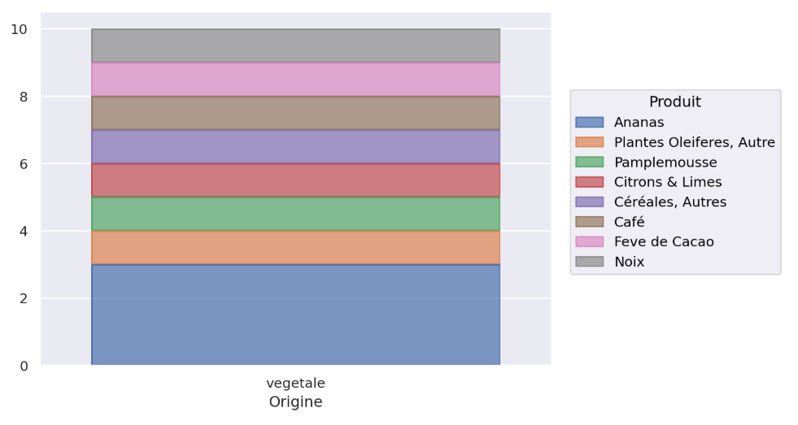
12. ANALYSE COMPLEMENTAIRE (1/2)
Répartition du Top 10 des produits avec le plus de taux de pertes en disponibilité intérieure

Slide 16
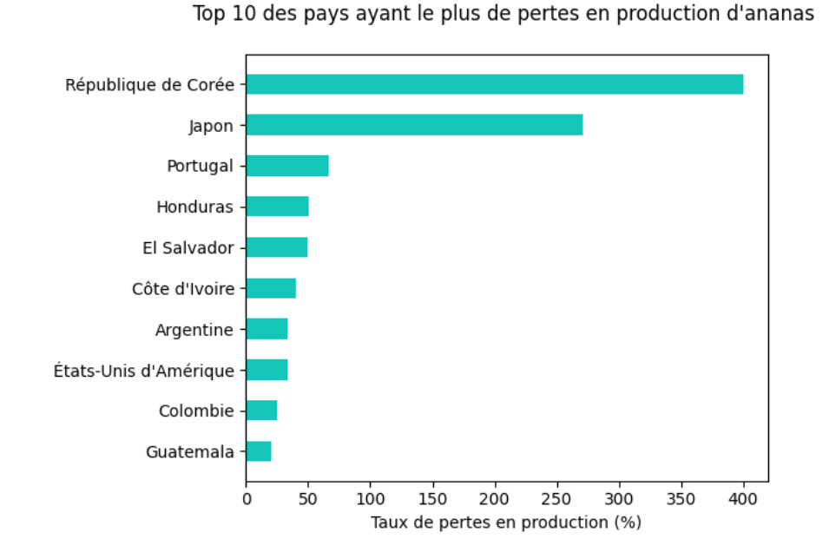
12. ANALYSE COMPLEMENTAIRE (2/2)

Slide 17
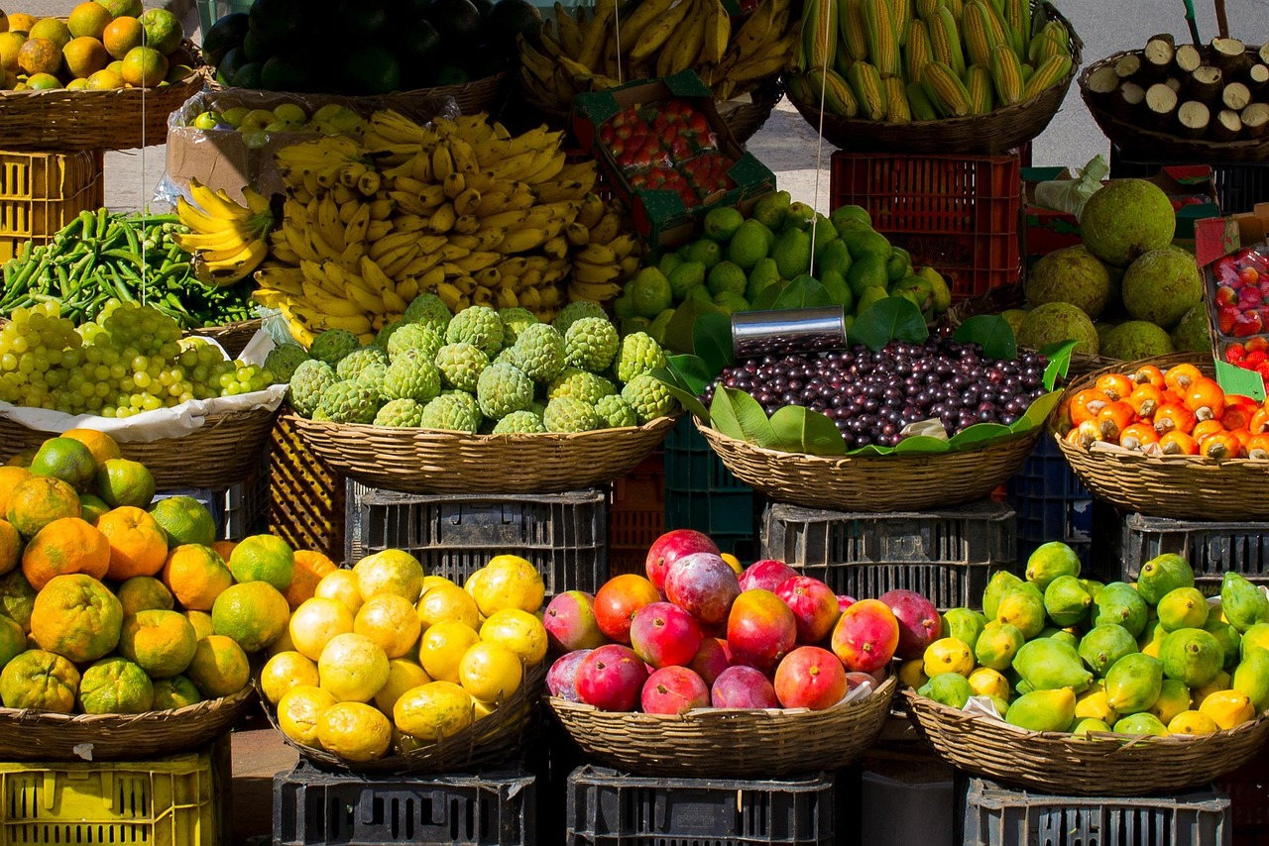
CONCLUSION
Crédit Image : Image par tookapic de Pixabay

Slide 18
MERCI
Sophie KIM
Data Analyst

